Slide 1
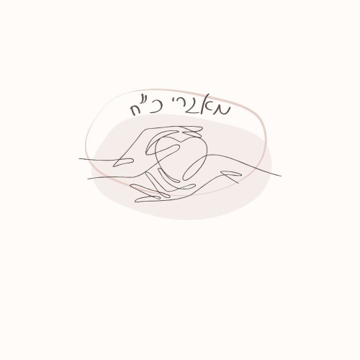
בס"ד
משרד החינוך
מינהל פדגוגי
אגף בכיר שירות פסיכולוגי ייעוצי
כישורי חיים
לגדול עם כ"ח בחמ"ד
כלים ופעילויות לחיזוק כוחות ולניהול שיח רגשי
לתלמידים ולצוות החינוכי
רא"פ (רשת של אחריות ופרגון) לשנה החדשה
כיתות ה'-ו'
Notes:
הקדמה לצוות החינוכי:
בשנתיים האחרונות אנו עדים למהפכה בכל הקשור לקידום טכנולוגיה מתקדמת ככלל ובינה מלאכותית, היכולה לדמות יכולות חשיבה אנושיות. קצב הפיתוח והטמעתם של יישומים אלה הינו חסר תקדים והשפעתם העמוקה ניכרת בתחומים כגון כלכלה, תרבות, בריאות, חינוך ועוד.
למעשה, ילדים ונוער כיום גדלים לתוך מציאות בה הדיגיטל והבינה המלאכותית הם חלק בלתי נפרד מחייהם. טכנולוגיה מתקדמת זו מזמנת אפשרויות רבות לילדים ונוער, לצד מורכבויות ואתגרים. מכאן, שישנה חשיבות גדולה לשמור על חוסן דיגיטלי גם בעידן הבינה המלאכותית.
חשוב שנקיים במהלך השנה ובמועדים שונים שיח עם התלמידים אודות התנהלותם במרחב המקוון, ניצור עימם הסכמים כיתתיים ונבחן עימם כיצד הסכמים כיתתיים אלו נשמרים ביומיום הלכה למעשה.
שיעור זה מזמין את התלמידים לחשוב כיצד יוכלו להתנהל ברשת באופן רגיש, הרואה ומשתף את כלל תלמידי הכיתה, כיצד יוכלו להתנהל באמפתיה, אחריות, פרגון וכבוד הדדי, תוך הצבת גבולות ברורים ומניעת מקרי פגיעה.
חשוב שאנו נזכור: הזרעים שנזרע ונטפח – אלו הפירות אותם נקצור.
מקדמים ומטפחים שנה בה הרשת היא רשת של אחריות ופרגון – רא"פ.

Slide 2
נכון או לא נכון עבורך?
עד כה, שנת הלימודים נראתה כמו שחשבתי / דמיינתי שתיראה
לא נכון
נכון
Notes:
משחק פתיח לשיעור
מטרת הפעילות:
חופשת הקיץ נראתה שונה בקרב תלמידים שונים. עבור חלק מהתלמידים, החופשה הייתה שגרתית יותר ודמתה לחופשות הקיץ בשנים קודמות, בעוד שאצל אחרים חופשת הקיץ הייתה אחרת. יחד עם זאת, חשוב לנו לשמור על רציפות ולהתייחס לחוויותיהם מהחופש הגדול. השמירה על הרציפות מקנה תחושת בטחון ושגרה לכלל התלמידים.
בהתאם, נשוחח עם התלמידים על חופשת הקיץ שחוו באמצעות משחק נכון / לא נכון.
הנחיות למורה/מנחה:
נציג לתלמידים שקופית אחר שקופית, על כל שקופית, יופיע משפט שונה. התלמידים והתלמידות יבחרו בכל פעם מחדש, האם המשפט נכון עבורם או לא.
חשוב לאפשר בכל פעם למספר תלמידים לשתף בתשובה/בחוויה.

Slide 3
נכון או לא נכון עבורך?
לאורך השנה אני משתדל/ת לגוון את פעילויות הפנאי שלי במפגשים עם חברים, טיולים עם המשפחה, עזרה בבית ועוד לצד שימוש במסכים
לא נכון
נכון

Slide 4
לכיתה שבה יש קבוצה כיתתית במייל או בוואצאפ:
נכון או לא נכון עבורך?
ההתנהלות בקבוצה הכיתתית מכבדת ונעימה כלפי כולם
נכון
לא נכון

Slide 5
נכון או לא נכון עבורך?
בכיתה שלנו יש כללי התנהלות ברורים כיצד מצופה מאיתנו להתנהל
במרחב של הרשת
נכון
לא נכון

Slide 6
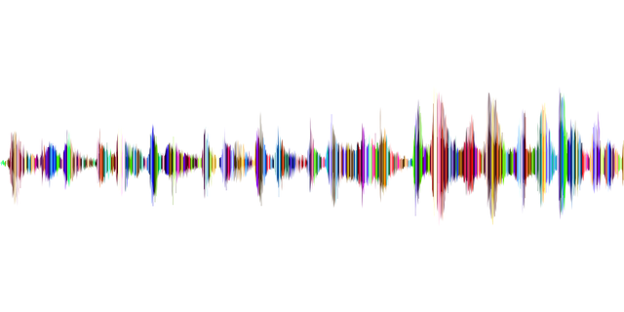
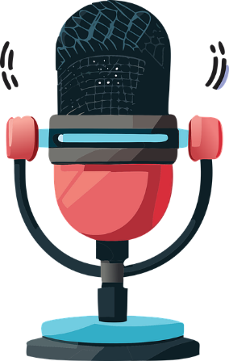
עם הפנים קדימה
הידעתם?
שירת ראפ ((Rap
היא דקלום קצבי של מילים. המילים הן פרי דמיונו של הכותב/ת, והתוכן שלהן מעודד שינוי.
מי יודע מה זה ראפ ((Rap?
Notes:
הערות למורה:
המורה תפנה לתלמידים את השאלה במלבן הראשון. לאחר המענה תציג את המלבן השני "הידעתם?" המסביר לתלמידים מהו שיר ראפ (בהשראת אנציקלופדיית אאוריקה), כבסיס לפעילות בהמשך.

Slide 7
עם הפנים קדימה
Notes:
הערות למורה:
המורה תזמין שני תלמידים שיתנדבו למשימה.
המורה תתאר את המשימה לתלמידים ותאמר שיוצגו לפניהם שני תיאורים דמיוניים של סיום השנה. כל תלמיד שיתנדב יקריא את אחד הסיומים כשיר ראפ.

Slide 8
לא מאמין/ה שהסתיימה השנה,
איזו שנה זו הייתה! כמה חוויות חווינו יחד ככיתה! כמה מפגשים, כמה חברויות חדשות.
הקבוצות ברשת עזרו ממש לקבוע מפגשים ולפרגן, כן, הקבוצות הכיתתיות!
השנה היה ממש נעים להיכנס לקבוצות, לקרוא דברים שילדים כתבו ולראות את התמונות המשותפות.
איזה כיף שגם ילדים שהרגישו בשנה שעברה בצד, השתלבו יותר השנה,
ואף אחד לא נשאר לבד.
לא מאמין/ה שהסתיימה השנה,
איזו תחושה של החמצה.
חבר/ה סיפר/ה לי שהרגיש/ה די לבד השנה,
ואני חושב/ת שכך גם לא מעט ילדים מהכיתה. הקבוצות בנייד היו לרוב ממש אכזבה!
יש לא מעט תלמידים שנפגעו מהן,
אם בהעלבה, אם בתמונה מביכה ואם בסתם התעלמות. אני חושב/ת שגם אני יכולתי לעשות יותר כדי למנוע את הייאוש,
זו באמת תחושה של פספוס....

Slide 9
בעקבות השירים
דונו בשאלות הבאות:
מה הרגשתם במהלך שמיעת כל אחד מהשירים?
מה לדעתכם הוביל לשנה המתוארת בשיר?
מה לדעתכם יכול לסייע וממה כדאי להימנע בכיתה שלנו כדי שנגיע לסוף השנה עם חוויות טובות מההתנהלות הכיתתית ברשת?
Notes:
הערות למורה:
המורה תזמין את התלמידים לדון בשאלות המוצגות.

Slide 10
רא"פ
פרגון
רשת
אחריות
רא"פ- רשת של אחריות ופרגון
Notes:
הערות למורה:
לאחר הדיון בקבוצות המורה תאסוף את תשובות התלמידים ותציג את ראשי התיבות רא"פ (רשת של אחריות ופרגון). המורה תכוון את התלמידים לכך שהתנהלות מיטבית ברשת, המושתתת על בסיס אחריות אישית וחברתית ועידוד שיח מכבד, רגיש ומפרגן מובילה לחוויות נעימות יותר לתלמידי הכיתה ברשת ומחוצה לה, לאורך השנה כולה עם הפנים קדימה.

Slide 11
עם הפנים קדימה- רא"פ - רשת (של) אחריות ופרגון
במהלך הדרך שלנו
ז
כתבו בזוגות או בקבוצות בתוך המלבנים כיצד ניתן ליצור רשת של אחריות ופרגון השנה. נסו לדייק מהם הדברים שחשוב שנקפיד עליהם ברשת לאורך השנה, כך שיאפשרו להגיע לסוף השנה הנוכחית בתחושה טובה עבור כולם.
ז
ז
סיום השנה
ז
Notes:
הערות למורה:
בהמשך לפעילות ולדיון, וכן בהמשך להצגת ראשי התיבות, תוך התייחסות לדיון הקבוצתי המורה תבקש מהתלמידים לחשוב יחד מה יוביל להתנהלות של אחריות ופרגון ברשת (רא"פ- רשת של אחריות ופרגון). המורה תזמין את התלמידים למלא את הדף המצ"ב בו ידייקו מהם הכללים/ אבני הדרך הקטנות והגדולות שיאפשרו להגיע לסוף השנה הנוכחית בתחושה טובה עבור כולם. דוגמאות: להימנע משיח פוגעני, לדאוג שיברכו בקבוצה הכיתתית כל ילד/ה שחוגגים יום הולדת, בקשת אישור לפני העלאת תמונה של תלמיד מהכיתה ועוד.

Slide 12
חושבים יחד...
איך הייתה עבורכם הפעילות? מה חשבתם, מה הרגשתם, אילו תובנות עלו בכם?
למה לדעתכם חשוב לאורך השנה לעצור לשיח משותף ולהתכוונן לחשיבה בכל הנוגע להתנהלות ברשת?
מה אתם יכולים לעשות ברשת, כך שישפיע או יתרום לאווירה בכיתה בכל התחומים?
מה אתם יכולים לעשות על מנת לקחת אחריות על התנהלותכם ברשת?
Notes:
הערות למורה:
המורה תקיים עם התלמידים דיון כיתתי אודות השאלות המוצגות.

Slide 13
איך יוצרים רא"פ (רשת של אחריות ופרגון)
הקפידו להימנע מהתנהגויות פוגעניות ברשת.
האווירה הכיתתית ברשת והאווירה הכיתתית מחוצה לה תלויות זו בזו ומושפעות אחת מהשנייה. התנהלות נבונה ומכבדת במרחב הרשת תשפיע על האווירה בכיתה ולהיפך.
התכווננות לאחריות ולפרגון לאורך כל השנה, תסלול את הדרך לכיתה מגובשת, ליחסים נעימים ולאווירה טובה בין תלמידי הכיתה במהלך השנה כולה.
שימו לב, כי גם התעלמות מהודעה של ילד/ה עשויה לפגוע.
זכרו! האחריות היא בידיים של כולנו! כל אחד מאיתנו יכול לסייע לאווירה הטובה ולמנוע פגיעה!
חשוב שנבחר התנהגויות המקדמות ערכים חיוביים ברשת כמו: רגישות, אמפתיה, כבוד לאחרים, פרגון, התחשבות, מתן עזרה ולקיחת אחריות.
אחריות היא גם פנייה לעזרה:
במקרה שנפגעתם ברשת או שאתם יודעים על אחר שנפגע, חשוב לדווח למבוגר (הורים, צוות בית הספר) או למוקד 105
Notes:
הערות למורה:
בתום השיעור נציג את המסרים הבאים.

Slide 14
מיישמים יחד
אספו את התובנות השונות שלכם מהשיעור, חלצו מהם כללים להתנהגות אחראית ומפרגנת ברשת והציגו אותם באחד מהאופנים הבאים:
חברו שיר קצבי כשיר ראפ
צרו סרטון בסגנון ראפ (ריקוד, ראיון קליפ וכו')
כתבו אמנה
כיתתית בחרוזים
Notes:
הערות למורה:
חשוב לאגום את התובנות וההתחייבויות של התלמידים לכדי אמנה/לצלם סרטון כיתתי/לחבר שיר קצבי. אלו, ילוו את התלמידים לאורך השנה.

Slide 15
עכשיו זה הזמן/ ראפ
להתכוון ללב, לכתוב בטוב
וכך גם לדבר
ושאזכור - זו האחריות שלי
כי לא רק הם, אלא גם אני מוכרח,
לדאוג שבשנה הזו ברשת ומחוצה לה,
כל אחד ובאמת
ירגיש... שייך!
עכשיו זה הזמן
לעצור ולחשוב,
עכשיו זה הזמן
לשנות ולחלום,
זה אפשרי ולא כה מסובך,
ברשתות, וגם כשמתראים סתם כך.
שנדע לפרגן, לראות את האחר,
Notes:
הערות למורה:
ניתן לסיים את השיעור בקריאת השיר "עכשיו זה הזמן" (התלמידים מוזמנים להציע לחן, לשיר את השיר כשיר ראפ וכו')

Slide 16
עכשיו זה הזמן/ ראפ
ניתן להשמיע לחן לשיר שהוכן על ידי כלי הבינה המלאכותית Suno
לדוגמא:
עכשיו זה הזמן
עכשיו זה הזמן
עכשיו זה הזמן
לעצור ולחשוב,
עכשיו זה הזמן
לשנות ולחלום,
זה אפשרי ולא כה מסובך,
ברשתות, וגם כשמתראים סתם כך.
שנדע לפרגן, לראות את האחר...
Notes:
ניתן להשמיע לתלמידים את השיר מולחן באמצעות כלי הבינה המלאכותית SUNO (יש ללחוץ על הקישורים).

